Slide 1
SPSS-WERKCOLLEGE 3 (XX/XX)
Toegepaste data-analyse en rapportage
Assistent Fauve Duprez AJ 2025-2026

Slide 2
H08 Inferentiële statistiek in zes stappen
SPSS-WERKCOLLEGE 3 (08/11)

Slide 3
Gebruik van zes-stappen-procedure
De zes-stappen-procedure bij inferentiële statistiek (zie hoorcollege 05/11)
  STAP 1: Kiezen van de juiste analysemethode
  STAP 2: Datacontrole
  STAP 3: Hypothesen formuleren
  STAP 4: Significantieniveau bepalen
  STAP 5: Toetsingsgrootheid en p-waarde berekenen
  STAP 6: Conclusie en rapportering
Notes:
Dit kan moeilijk zijn in het begin, maar hoe meer verschillende toetsen we zien, hoe meer je dit vanbuiten zult kennen en als je nu goed meedoet, zal je op het examen dit kunnen gebruiken om dergelijke oefening zelf te kunnen via de zes stappen.

Slide 4
H09 kruistabellen
SPSS-WERKCOLLEGE 3

Slide 5
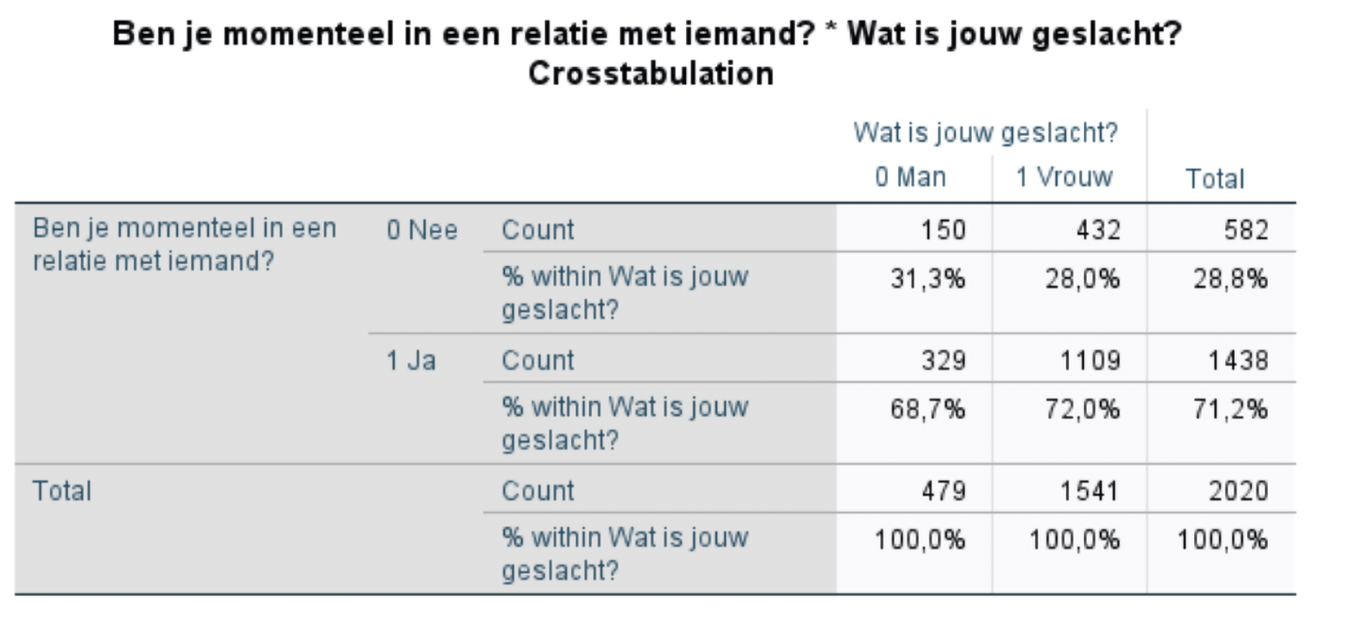
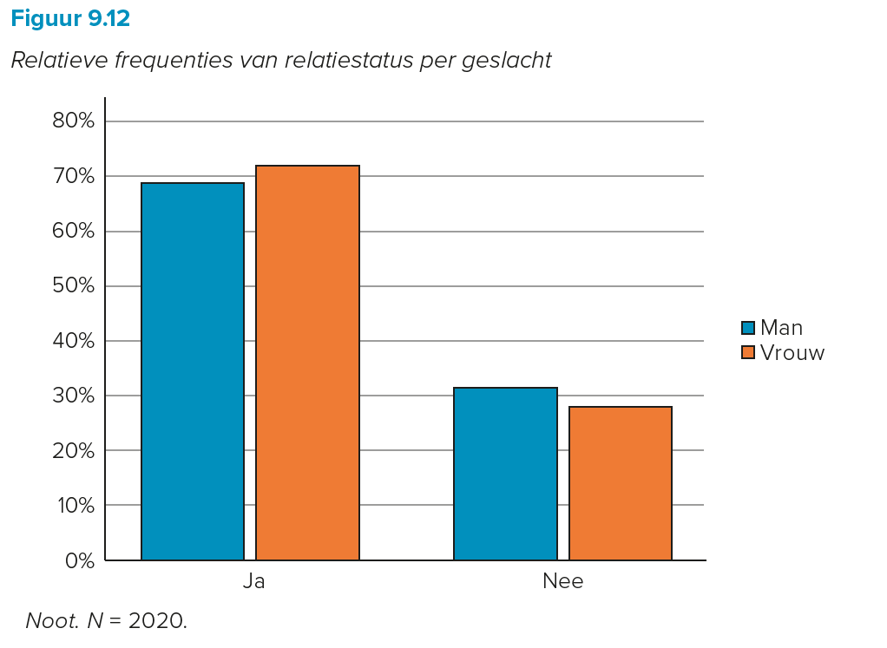
Inleiding
Multivariate statistiek met twee categorische variabelen
Descriptieve statistiek:
  Kruistabel
  Geclusterde en gestapelde staafdiagrammen

Slide 6
Inleiding
Multivariate statistiek met twee categorische variabelen
Descriptieve statistiek:
  Kruistabel
  Geclusterde en gestapelde staafdiagrammen
Inferentiële statistiek: verband tussen twee categorische variabelen toetsen
  Chi-kwadraat toets
    Bij onafhankelijke groepen
    Fisher-Exact toets = alternatieve toets bij schending assumpties Chi²
    Partitioneren
      In situaties waarbij minstens één categorische variabele meer dan 2 categorieën heeft (dus geen 2x2-kruistabel, maar bv. een 4x2-kruistabel)
      = opsplitsen in 2x2-tabellen, en per tabel een Chi-kwadraat toets uitvoeren
  McNemar toets
    Bij afhankelijke groepen

Slide 7
Opgave 1
SPSS-WERKCOLLEGE 3

Slide 8
Opgave 1: Verband Relatiestatus x Werksituatie
Opgave 1
Open ‘DATA_WAVE1_CenW.sav’. Is er een significant verband tussen een partner hebben zijn (W1_Relatiestatus) en werksituatie (W1_ACT)?

Slide 9
Opgave 1: Verband Relatiestatus x Werksituatie
Opgave 1
Open ‘DATA_WAVE1_CenW.sav’. Is er een significant verband tussen een partner hebben zijn (W1_Relatiestatus) en werksituatie (W1_ACT)?
Stap 1. Kiezen van juiste analysemethode
  Hoeveel variabelen?
  Welk meetniveau?
  Welke rol?

Slide 10
Opgave 1: Verband Relatiestatus x Werksituatie
Opgave 1
Open ‘DATA_WAVE1_CenW.sav’. Is er een significant verband tussen een partner hebben (W1_Relatiestatus) en werksituatie (W1_ACT)?
Stap 1. Kiezen van juiste analysemethode
  Hoeveel variabelen?
    Twee variabelen
  Welk meetniveau?
    ‘W1_Relatiestatus’: nominaal, twee categorieën
    ‘W1_ACT’: nominaal, drie categorieën
  Welke rol?
    Relatiestatus: onafhankelijke variabele
    Werksituatie: afhankelijke variabele

Slide 11
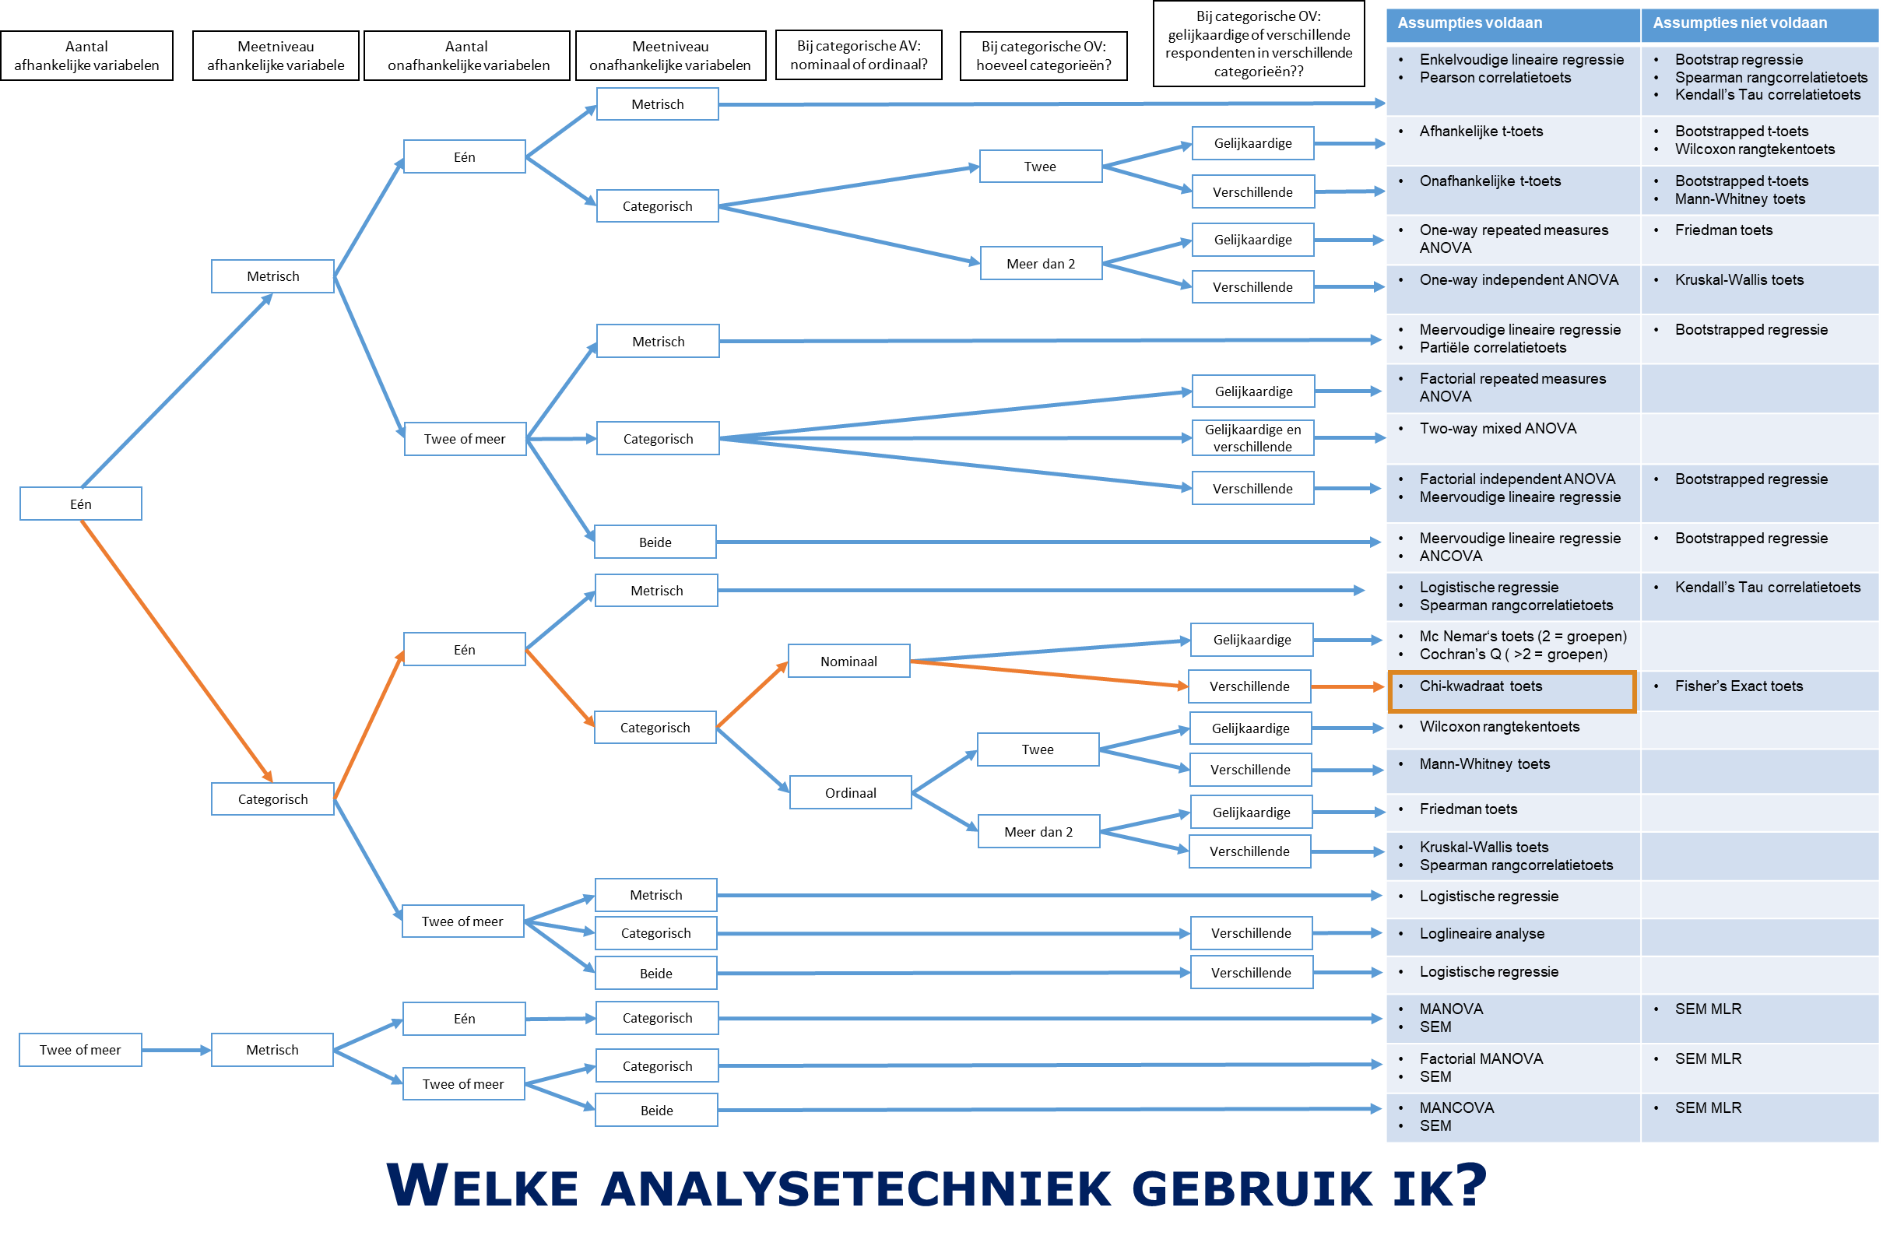
11

Slide 12
Opgave 1: Verband Relatiestatus x Werksituatie
Opgave 1
Open ‘DATA_WAVE1_CenW.sav’. Is er een significant verband tussen een partner hebben (W1_Relatiestatus) en werksituatie (W1_ACT)?
Stap 1. Kiezen van juiste analysemethode
  Hoeveel variabelen?
    Twee variabelen
  Welk meetniveau?
    ‘W1_Relatiestatus’: nominaal, twee categorieën
    ‘W1_ACT’: nominaal, drie categorieën
  Welke rol?
    Relatiestatus : onafhankelijke variabele
    Werksituatie: afhankelijke variabele
        Flowchart: Chi-kwadraat-toets

Slide 13
Opgave 1: Verband Relatiestatus x Werksituatie
Stap 2. Datacontrole.
  Inconsistentiecheck

Slide 14
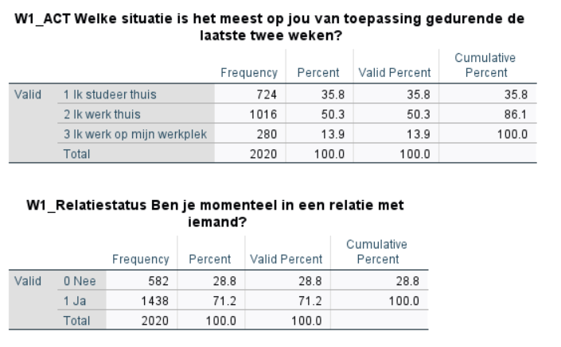
Opgave 1: Verband Relatiestatus x Werksituatie
Stap 2. Datacontrole.
  Inconsistentiecheck:
    = Frequentietabel!

Slide 15
Opgave 1: Verband Relatiestatus x Werksituatie
Stap 2. Datacontrole.
  Assumptiecheck:
    Data = absolute frequenties, geen percentages
    Elke variabele minimum twee mutueel exclusieve categorieën
    Onafhankelijke groepen onderzoekseenheden
    f(e) van elke cel > 5

Slide 16
Opgave 1: Verband Relatiestatus x Werksituatie
Stap 2. Datacontrole.
  Assumptiecheck:
    Data = absolute frequenties, geen percentages
      Gebeurt automatisch door SPSS
    Elke variabele minimum twee mutueel exclusieve categorieën
      Elke respondent kan maar tot 1 categorie behoren, geen meerdere tegelijk
    Onafhankelijke groepen onderzoekseenheden
      Partner vs. geen partner = onafhankelijk van elkaar
    f(e) van elke cel > 5
      Zie SPSS-output
Afhankelijke groepen: bv. leden van eenzelfde koppel vergelijken, bv. vader en moeder

Slide 17
Opgave 1: Verband Relatiestatus x Werksituatie
Stap 3. Hypothesen formuleren

Slide 18
Opgave 1: Verband Relatiestatus x Werksituatie
Stap 3. Hypothesen formuleren
  Best tweezijdig toetsen!
  H₀: Er is geen verband tussen relatiestatus en werksituatie: respondenten die een partner hebben, zijn niet verschillend van respondenten die geen partner hebben op het vlak van werksituatie.
  H_{a}: Er is een verband tussen relatiestatus en werksituatie: respondenten die een partner hebben, zijn niet verschillend van respondenten die geen partner hebben op het vlak van werksituatie.

Slide 19
Opgave 1: Verband Ouderschap x Leefsituatie
Stap 4. Significantieniveau bepalen

Slide 20

Opgave 1: Verband Relatiestatus x Werksituatie
Stap 4. Significantieniveau bepalen
  Minimaal $α$ = .05
  Wanneer n > 400: beter $α$ = .01
    Straks zullen we zien hoeveel respondenten er exact zijn (vanwege de missings in beide variabelen), maar n is zeker > 400.

Slide 21
Opgave 1: Verband Relatiestatus x Werksituatie
Stap 5. Toetsingsgrootheid en p-waarde berekenen

Slide 22
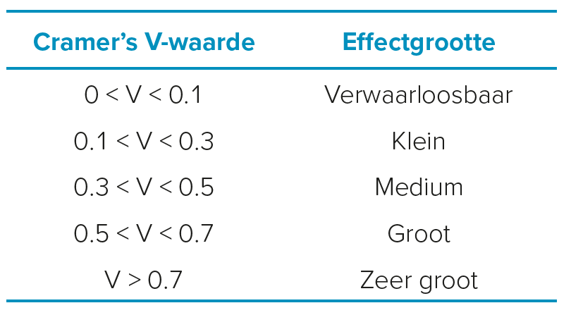
Opgave 1: Verband Relatiestatus x Werksituatie
Stap 5. Toetsingsgrootheid en p-waarde berekenen
  + indien significant: maat van effectgrootte!

Slide 23
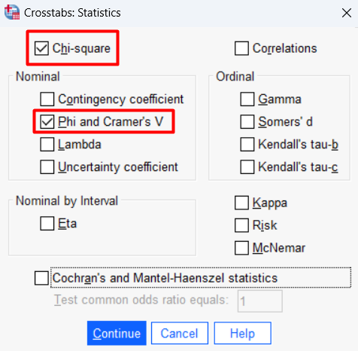
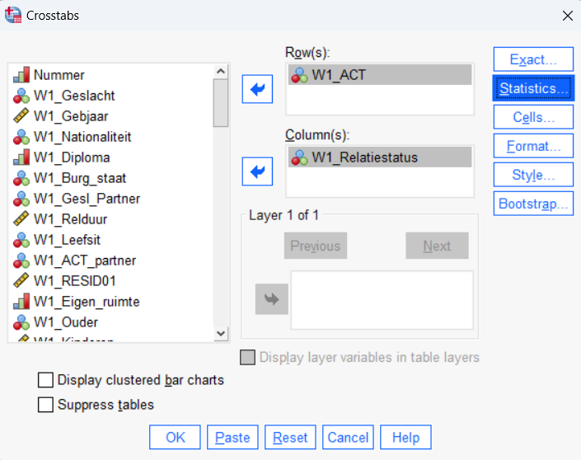
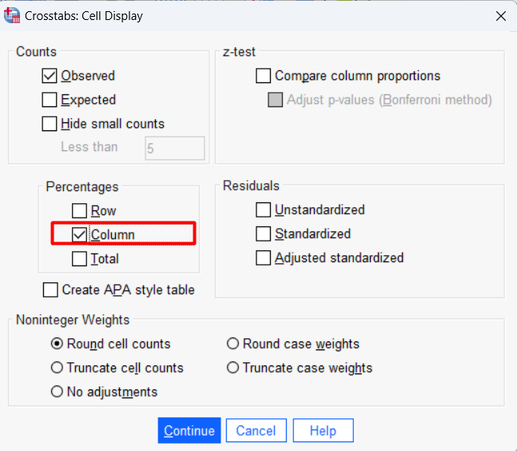
Opgave 1: Verband Relatiestatus x Werksituatie
Stap 5. Toetsingsgrootheid en p-waarde berekenen
  Analyse -> Descriptives -> Crosstabs

Slide 24
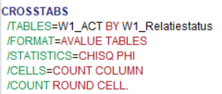
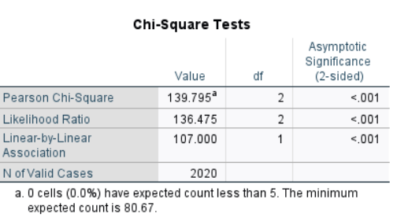
Opgave 1: Verband Relatiestatus x Werksituatie
Stap 5. Toetsingsgrootheid en p-waarde berekenen
  Syntax en output:
Assumptie 4 oké!

Slide 25
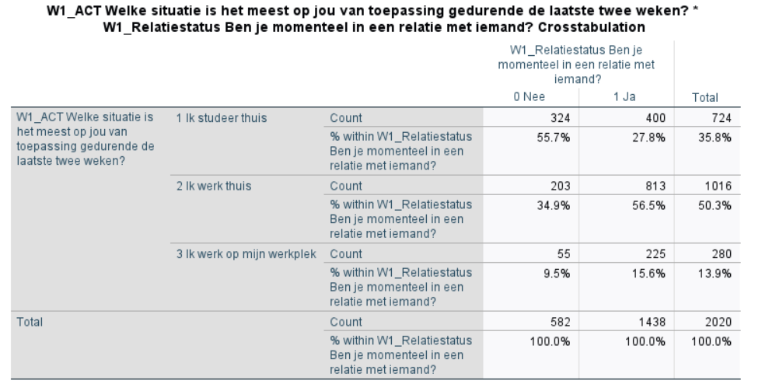
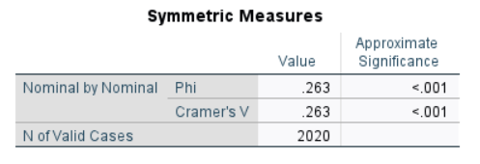
Opgave 1: Verband Relatiestatus x Werksituatie
Stap 5. Toetsingsgrootheid en p-waarde berekenen
  Syntax en output:

Slide 26
Opgave 1: Verband Relatiestatus x Werksituatie
Stap 5. Toetsingsgrootheid en p-waarde berekenen
  Syntax en output:

Slide 27
Opgave 1: Verband Relatiestatus x Werksituatie
Stap 5. Toetsingsgrootheid en p-waarde berekenen
  Syntax en output:
Moeilijk interpreteerbaar:
Welk(e) verschil(len) zorgen voor significante p?

Slide 28
Opgave 1: Verband Relatiestatus x Werksituatie
Algemeen resultaat moeilijk interpreteerbaar, dus partitioneren

Slide 29
Opgave 1: Verband Relatiestatus x Werksituatie
Algemeen resultaat moeilijk interpreteerbaar, dus partitioneren
Select cases:
  W1_ACT = 1 | W1_ACT = 2 (Studeer thuis vs. Werk thuis)
  W1_ACT = 1 | W1_ACT = 3 (Studeer thuis vs. Werk op werkplek)
  W1_ACT = 2 | W1_ACT = 3 (Werk thuis vs. Werk op werkplek)

Slide 30
Opgave 1: Verband Relatiestatus x Werksituatie
Algemeen resultaat moeilijk interpreteerbaar, dus partitioneren
Select cases:
  W1_ACT = 1 | W1_ACT = 2 (Studeer thuis vs. Werk thuis)
  W1_ACT = 1 | W1_ACT = 3 (Studeer thuis vs. Werk op werkplek)
  W1_ACT = 2 | W1_ACT = 3 (Werk thuis vs. Werk op werkplek)
Bij elke selectie vragen we Chi-kwadraat toets op
  Zo telkens significantietoets van 2X2-kruistabel
  Ontdekken welke verschillen zorgen voor de significante algemene toets
  Opgelet: assumptie 4 bij elke Chi-kwadraat toets controleren!

Slide 31
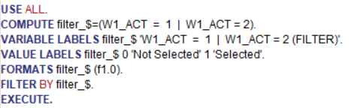
Opgave 1: Verband Relatiestatus x Werksituatie
Syntax voorbeeld:
  Dit herhalen voor elke combinatie!

Slide 32
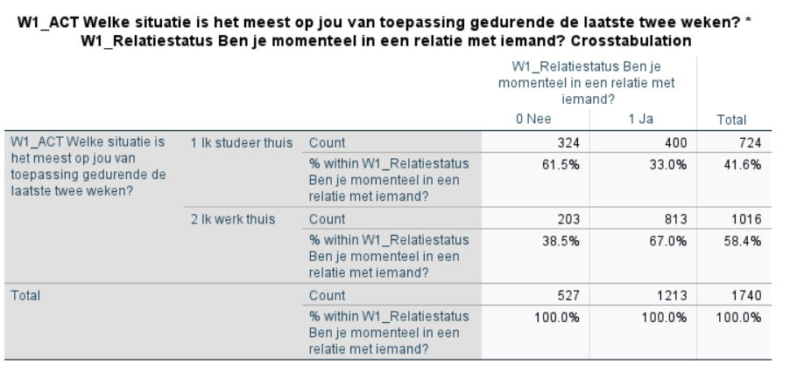
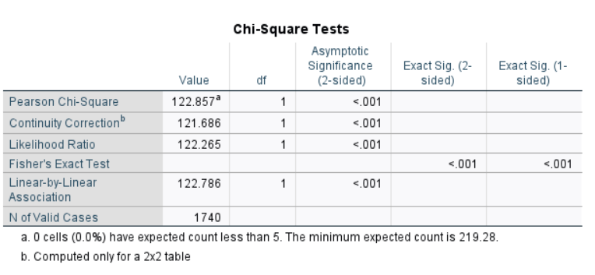
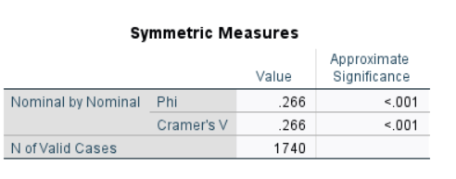
Opgave 1: Verband Relatiestatus x Werksituatie
W1_ACT = 1 | W1_ACT = 2
Output:
Assumptie 4 oké!

Slide 33
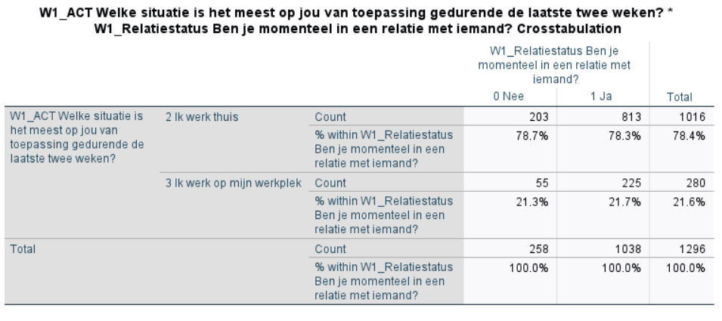
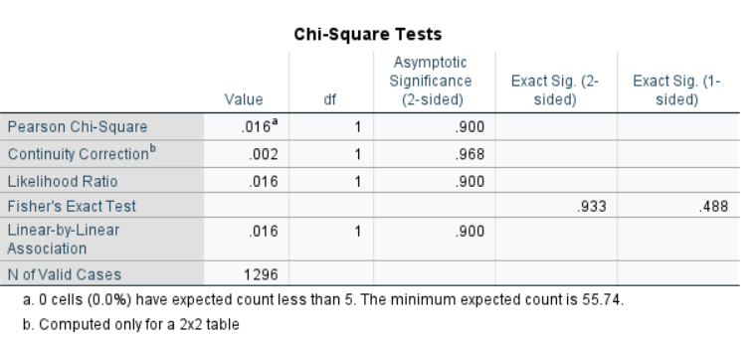
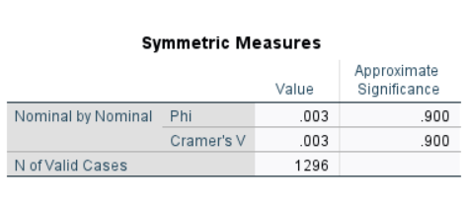
Opgave 1: Verband Relatiestatus x Werksituatie
W1_ACT = 2 | W1_ACT = 3
Output:
Assumptie 4 oké!

Slide 34
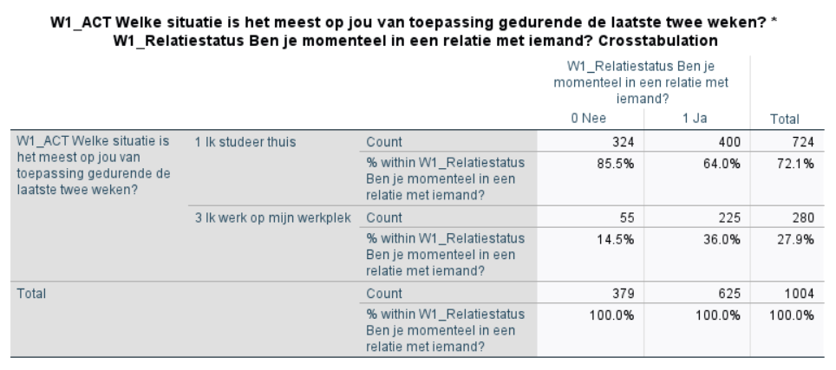
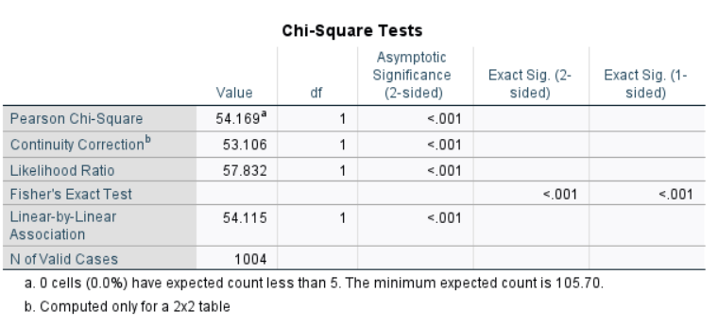
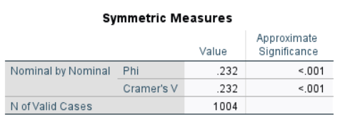
Opgave 1: Verband Relatiestatus x Werksituatie
W1_ACT = 1 | W1_ACT = 3
Output:
Assumptie 4 oké!

Slide 35
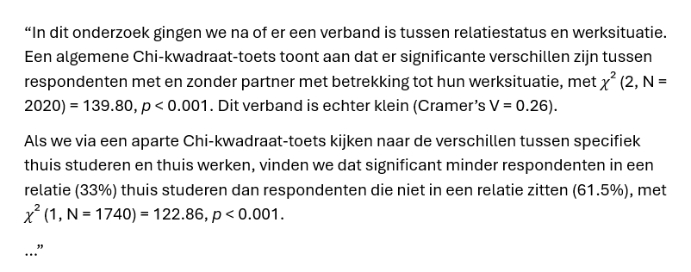
Opgave 1: Verband Relatiestatus x Werksituatie
Stap 6. Conclusie en rapportering
  In tekst (maar tabel kan ook, zie hoorcollege)

Slide 36
Opgave 2
SPSS-WERKCOLLEGE 3

Slide 37
Opgave 2: Verband Relatiestatus x Tijd
Opgave 2
Open ‘DATA_WAVE1_WAVE2_CenW.sav’. Je vermoedt dat het aantal mensen in een relatie (W1_Relatiestatus) toegenomen is na één jaar coronacrisis (W2_ Relatiestatus). Is het aantal individuen die een partner hebben is significant veranderd?

Slide 38
Opgave 2: Verband Relatiestatus x Tijd
Opgave 2
Open ‘DATA_WAVE1_WAVE2_CenW.sav’. Je vermoedt dat het aantal mensen in een relatie (W1_Relatiestatus) toegenomen is na één jaar coronacrisis (W2_ Relatiestatus). Is het aantal individuen die een partner hebben is significant veranderd?
Stap 1. Kiezen van juiste analysemethode
  Hoeveel variabelen?
  Welk meetniveau?
  Welke rol?

Slide 39
Opgave 2: Verband Relatiestatus x Tijd
Opgave 2
Open ‘DATA_WAVE1_WAVE2_CenW.sav’. Je vermoedt dat het aantal mensen in een relatie (W1_Relatiestatus) toegenomen is na één jaar coronacrisis (W2_ Relatiestatus). Is het aantal individuen die een partner hebben is significant veranderd?
Stap 1. Kiezen van juiste analysemethode
  Hoeveel variabelen?
    In theorie twee: relatiestatus + de ‘tijd’
    In praktijk ‘W1_Relatiestatus’ + ‘W2_Relatiestatus’
  Welk meetniveau?
    De ‘tijd’: ordinaal, twee categorieën (Wave 1 en Wave 2)
    W1_Relatiestatus en W2_Relatiestatus: nominaal, twee categorieën
  Welke rol?
    De ‘tijd’: onafhankelijke variabele
    Relatiestatus: afhankelijke variabele

Slide 40
Welke analysetechniek gebruik ik?
Bij categorische OV: gelijkaardige of verschillende respondenten in verschillende categorieën??
Assumpties voldaan | Assumpties niet voldaan
Enkelvoudige lineaire regressie Pearson correlatietoets | Bootstrap regressie Spearman rangcorrelatietoets Kendall’s Tau correlatietoets
Afhankelijke t-toets | Bootstrapped t-toets Wilcoxon rangtekentoets
Onafhankelijke t-toets | Bootstrapped t-toets Mann-Whitney toets
One-way repeated measures ANOVA | Friedman toets
One-way independent ANOVA | Kruskal-Wallis toets
Meervoudige lineaire regressie Partiële correlatietoets | Bootstrapped regressie
Factorial repeated measures ANOVA
Two-way mixed ANOVA
Factorial independent ANOVA Meervoudige lineaire regressie | Bootstrapped regressie
Meervoudige lineaire regressie ANCOVA | Bootstrapped regressie
Logistische regressie Spearman rangcorrelatietoets | Kendall’s Tau correlatietoets
Mc Nemar‘s toets (2 = groepen) Cochran’s Q ( >2 = groepen)
Chi-kwadraat toets | Fisher’s Exact toets
Wilcoxon rangtekentoets
Mann-Whitney toets
Friedman toets
Kruskal-Wallis toets Spearman rangcorrelatietoets
Logistische regressie
Loglineaire analyse
Logistische regressie
MANOVA SEM | SEM MLR
Factorial MANOVA SEM | SEM MLR
MANCOVA SEM | SEM MLR
Aantal
afhankelijke variabelen
Meetniveau afhankelijke variabele
Aantal
onafhankelijke variabelen
Meetniveau onafhankelijke variabelen
Bij categorische AV: nominaal of ordinaal?
Bij categorische OV: hoeveel categorieën?
Metrisch
Eén
Twee
Gelijkaardige
Categorisch
Verschillende
Meer dan 2
Gelijkaardige
Metrisch
Verschillende
Metrisch
Gelijkaardige
Twee of meer
Categorisch
Gelijkaardige en verschillende
Eén
Verschillende
Beide
Metrisch
Eén
Nominaal
Gelijkaardige
Verschillende
Categorisch
Twee
Gelijkaardige
Ordinaal
Verschillende
Categorisch
Gelijkaardige
Meer dan 2
Verschillende
Metrisch
Twee of meer
Categorisch
Verschillende
Beide
Verschillende
Eén
Categorisch
Twee of meer
Metrisch
Categorisch
Twee of meer
Beide
40

Slide 41
Welke analysetechniek gebruik ik?
Bij categorische OV: gelijkaardige of verschillende respondenten in verschillende categorieën??
Assumpties voldaan | Assumpties niet voldaan
Enkelvoudige lineaire regressie Pearson correlatietoets | Bootstrap regressie Spearman rangcorrelatietoets Kendall’s Tau correlatietoets
Afhankelijke t-toets | Bootstrapped t-toets Wilcoxon rangtekentoets
Onafhankelijke t-toets | Bootstrapped t-toets Mann-Whitney toets
One-way repeated measures ANOVA | Friedman toets
One-way independent ANOVA | Kruskal-Wallis toets
Meervoudige lineaire regressie Partiële correlatietoets | Bootstrapped regressie
Factorial repeated measures ANOVA
Two-way mixed ANOVA
Factorial independent ANOVA Meervoudige lineaire regressie | Bootstrapped regressie
Meervoudige lineaire regressie ANCOVA | Bootstrapped regressie
Logistische regressie Spearman rangcorrelatietoets | Kendall’s Tau correlatietoets
Mc Nemar‘s toets (2 = groepen) Cochran’s Q ( >2 = groepen)
Chi-kwadraat toets | Fisher’s Exact toets
Wilcoxon rangtekentoets
Mann-Whitney toets
Friedman toets
Kruskal-Wallis toets Spearman rangcorrelatietoets
Logistische regressie
Loglineaire analyse
Logistische regressie
MANOVA SEM | SEM MLR
Factorial MANOVA SEM | SEM MLR
MANCOVA SEM | SEM MLR
Aantal
afhankelijke variabelen
Meetniveau afhankelijke variabele
Aantal
onafhankelijke variabelen
Meetniveau onafhankelijke variabelen
Bij categorische AV: nominaal of ordinaal?
Bij categorische OV: hoeveel categorieën?
Metrisch
Eén
Twee
Gelijkaardige
Categorisch
Verschillende
Meer dan 2
Gelijkaardige
Metrisch
Verschillende
Metrisch
Gelijkaardige
Twee of meer
Categorisch
Gelijkaardige en verschillende
Eén
Verschillende
Beide
Metrisch
Eén
Nominaal
Gelijkaardige
Verschillende
Categorisch
Twee
Gelijkaardige
Ordinaal
Verschillende
Categorisch
Gelijkaardige
Meer dan 2
Verschillende
Metrisch
Twee of meer
Categorisch
Verschillende
Beide
Verschillende
Eén
Categorisch
Twee of meer
Metrisch
Categorisch
Twee of meer
Beide
41

Slide 42
Opgave 2: Verband Relatiestatus x Tijd
Opgave 2
Open ‘DATA_WAVE1_WAVE2_CenW.sav’. Je vermoedt dat het aantal mensen in een relatie (W1_Relatiestatus) toegenomen is na één jaar coronacrisis (W2_ Relatiestatus). Is het aantal individuen die een partner hebben is significant veranderd?
Analyse uitvoeren op subset van de data (enkel mensen van beide waves, n = 333)

Slide 43
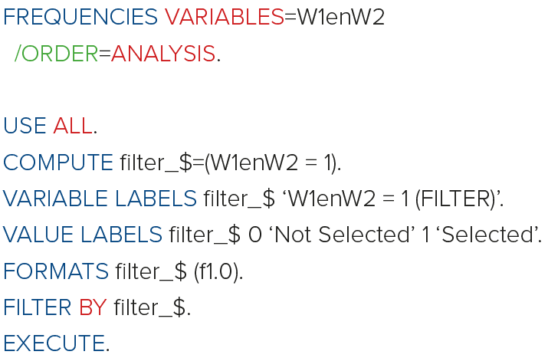
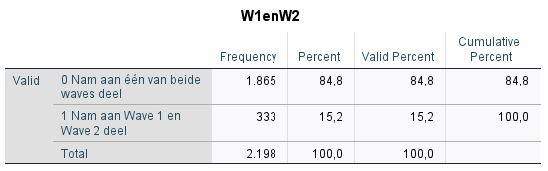
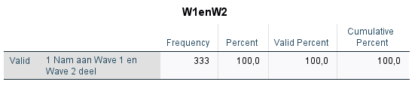
Opgave 2: Verband Relatiestatus x Tijd
Opgave 2
Open ‘DATA_WAVE1_WAVE2_CenW.sav’. Je vermoedt dat het aantal mensen in een relatie (W1_Relatiestatus) toegenomen is na één jaar coronacrisis (W2_ Relatiestatus). Is het aantal individuen die een partner hebben is significant veranderd?
Analyse uitvoeren op subset van de data (enkel mensen van beide waves, n = 333)
  Filter aanzetten via variabele W1enW2

Slide 44
Opgave 2: Verband Relatiestatus x Tijd
Stap 2. Datacontrole
  Inconsistentiecheck

Slide 45
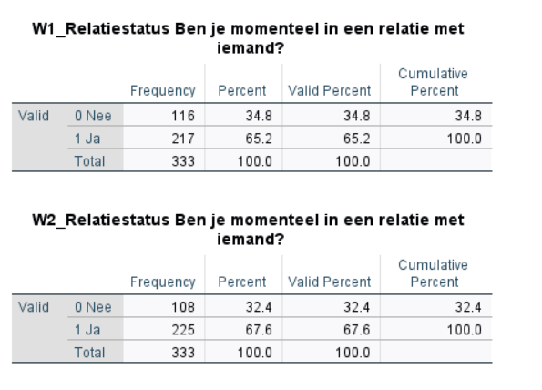

Opgave 2: Verband Relatiestatus x Tijd
Stap 2. Datacontrole
  Inconsistentiecheck:

Slide 46
Opgave 2: Verband Relatiestatus x Tijd
Stap 2. Datacontrole
  Assumptiecheck:
    Twee nominale variabelen met elk dezelfde twee categorieën
    De twee groepen die vergeleken worden zijn afhankelijk van elkaar

Slide 47
Opgave 2: Verband Relatiestatus x Tijd
Stap 2. Datacontrole
  Assumptiecheck:
    Twee nominale variabelen met elk dezelfde twee categorieën
      In orde: 2 x Relatiestatus met ‘0 = Nee’ en ‘1 = Ja’
    De twee groepen die vergeleken worden zijn afhankelijk van elkaar
      In orde: zelfde respondenten in beide meetmomenten
  McNemar uitvoeren oké!

Slide 48
Opgave 2: Verband Relatiestatus x Tijd
Stap 3. Hypothesen formuleren

Slide 49
Opgave 2: Verband Relatiestatus x Tijd
Stap 3. Hypothesen formuleren
  Best tweezijdig toetsen!
  H₀: Het aantal mensen die een partner hebben is niet veranderd na één jaar coronacrisis.
  H_{A}: Het aantal mensen die een partner hebben is veranderd na één jaar coronacrisis.

Slide 50
Opgave 2: Verband Relatiestatus x Tijd
Stap 4. Significantieniveau bepalen
Stap 5. Toetsingsgrootheid en p-waarde berekenen

Slide 51

Opgave 2: Verband Relatiestatus x Tijd
Stap 4. Significantieniveau bepalen
  Minimaal $α$ = .05
  Wanneer n > 400: beter $α$ = .01
    n = 333, dus hanteer .05
Stap 5. Toetsingsgrootheid en p-waarde berekenen
  Geen maat van effectgrootte beschikbaar in SPSS

Slide 52
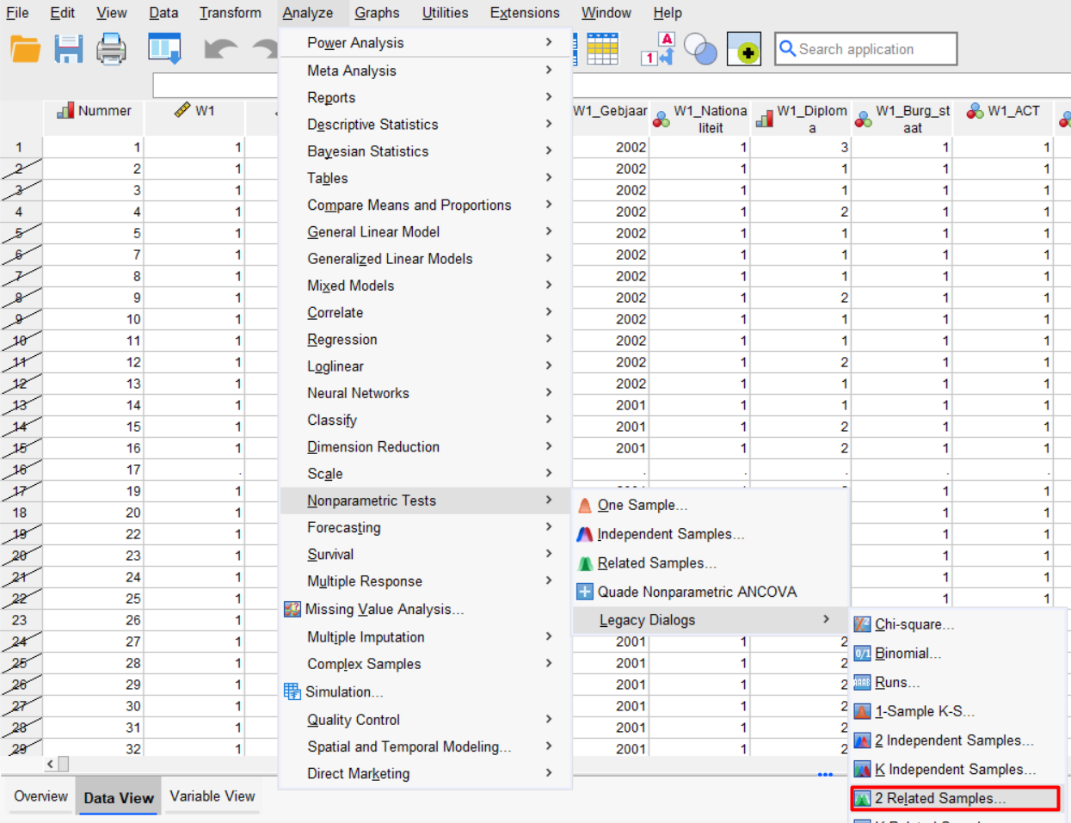
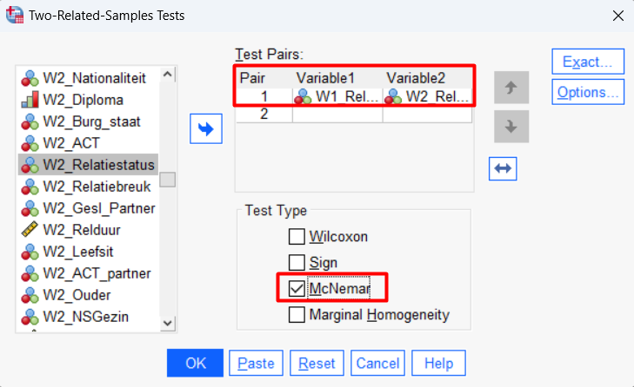
Opgave 2: Verband Relatiestatus x Tijd
McNemar-toets in SPSS: Analyze ›› Nonparametric Tests ›› Legacy Dialogs ›› 2 Related Samples

Slide 53

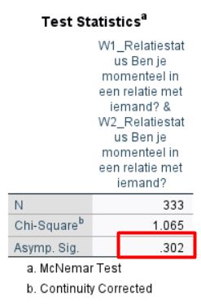
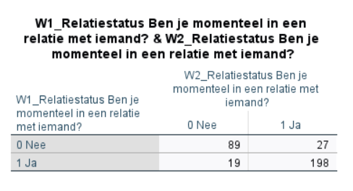
Opgave 2: Verband Relatiestatus x Tijd
McNemar-toets in SPSS
  Syntax en output:
  27 respondenten: Nee → Ja (= hebben een partner)
  19 respondenten: Ja → nee (hebben geen partner meer)
    27-19 = 8
    Maar volgens McNemar: toename van 8 is geen significante verschil (p = .3 > .05)

Slide 54
Opgave 2: Verband Relatiestatus x Tijd
Stap 6. Conclusie en rapportering
  In tekst:
  “Van alle respondenten die aan beide waves deelnamen, rapporteerden 217 respondenten dat ze een partner hadden in Wave 1. Dat aantal nam toe in Wave 2 (n_{Wave 2} = 225), maar een McNemar-toets toont aan dat deze verandering in het aantal individuen dat een partner heeft heeft niet significant is (p = .3).”

Slide 55
Opgave 3
SPSS-WERKCOLLEGE 3

Slide 56
Opgave 3: Verband Vaccin x Coronasymptomen
Opgave 3
Open ‘DATA_WAVE2_CenW.sav’. Is er onder respondenten die 50 jaar of ouder zijn een significant verband tussen al dan niet gevaccineerd zijn tegen corona (W2_Coronavaccin) en het vertonen van coronasymptomen (W2_Corona)?

Slide 57
Opgave 3: Verband Vaccin x Coronasymptomen
Opgave 2
Open ‘DATA_WAVE2_CenW.sav’. Is er onder respondenten die 50 jaar of ouder zijn een significant verband tussen al dan niet gevaccineerd zijn tegen corona (W2_Coronavaccin) en het vertonen van coronasymptomen (W2_Corona)?
Stap 1. Kiezen van juiste analysemethode
  Hoeveel variabelen?
  Welk meetniveau?
  Welke rol?

Slide 58
Opgave 3: Verband Vaccin x Coronasymptomen
Opgave 2
Open ‘DATA_WAVE2_CenW.sav’. Is er onder respondenten die 50 jaar of ouder zijn een significant verband tussen al dan niet gevaccineerd zijn tegen corona (W2_Coronavaccin) en het vertonen van coronasymptomen (W2_Corona)?
Stap 1. Kiezen van juiste analysemethode
  Hoeveel variabelen?
    Twee variabelen
  Welk meetniveau?
    ‘W2_Coronavaccin’: nominaal, twee categorieën
    ‘W2_Corona’: nominaal, vier categorieën
  Welke rol?
    Al dan niet gevaccineerd zijn: onafhankelijke variabele
    Al dan niet vertonen van symptomen: afhankelijke variabele

Slide 59
Welke analysetechniek gebruik ik?
Bij categorische OV: gelijkaardige of verschillende respondenten in verschillende categorieën??
Assumpties voldaan | Assumpties niet voldaan
Enkelvoudige lineaire regressie Pearson correlatietoets | Bootstrap regressie Spearman rangcorrelatietoets Kendall’s Tau correlatietoets
Afhankelijke t-toets | Bootstrapped t-toets Wilcoxon rangtekentoets
Onafhankelijke t-toets | Bootstrapped t-toets Mann-Whitney toets
One-way repeated measures ANOVA | Friedman toets
One-way independent ANOVA | Kruskal-Wallis toets
Meervoudige lineaire regressie Partiële correlatietoets | Bootstrapped regressie
Factorial repeated measures ANOVA
Two-way mixed ANOVA
Factorial independent ANOVA Meervoudige lineaire regressie | Bootstrapped regressie
Meervoudige lineaire regressie ANCOVA | Bootstrapped regressie
Logistische regressie Spearman rangcorrelatietoets | Kendall’s Tau correlatietoets
Mc Nemar‘s toets (2 = groepen) Cochran’s Q ( >2 = groepen)
Chi-kwadraat toets | Fisher’s Exact toets
Wilcoxon rangtekentoets
Mann-Whitney toets
Friedman toets
Kruskal-Wallis toets Spearman rangcorrelatietoets
Logistische regressie
Loglineaire analyse
Logistische regressie
MANOVA SEM | SEM MLR
Factorial MANOVA SEM | SEM MLR
MANCOVA SEM | SEM MLR
Aantal
afhankelijke variabelen
Meetniveau afhankelijke variabele
Aantal
onafhankelijke variabelen
Meetniveau onafhankelijke variabelen
Bij categorische AV: nominaal of ordinaal?
Bij categorische OV: hoeveel categorieën?
Metrisch
Eén
Twee
Gelijkaardige
Categorisch
Verschillende
Meer dan 2
Gelijkaardige
Metrisch
Verschillende
Metrisch
Gelijkaardige
Twee of meer
Categorisch
Gelijkaardige en verschillende
Eén
Verschillende
Beide
Metrisch
Eén
Nominaal
Gelijkaardige
Verschillende
Categorisch
Twee
Gelijkaardige
Ordinaal
Verschillende
Categorisch
Gelijkaardige
Meer dan 2
Verschillende
Metrisch
Twee of meer
Categorisch
Verschillende
Beide
Verschillende
Eén
Categorisch
Twee of meer
Metrisch
Categorisch
Twee of meer
Beide
59

Slide 60
Welke analysetechniek gebruik ik?
Bij categorische OV: gelijkaardige of verschillende respondenten in verschillende categorieën??
Assumpties voldaan | Assumpties niet voldaan
Enkelvoudige lineaire regressie Pearson correlatietoets | Bootstrap regressie Spearman rangcorrelatietoets Kendall’s Tau correlatietoets
Afhankelijke t-toets | Bootstrapped t-toets Wilcoxon rangtekentoets
Onafhankelijke t-toets | Bootstrapped t-toets Mann-Whitney toets
One-way repeated measures ANOVA | Friedman toets
One-way independent ANOVA | Kruskal-Wallis toets
Meervoudige lineaire regressie Partiële correlatietoets | Bootstrapped regressie
Factorial repeated measures ANOVA
Two-way mixed ANOVA
Factorial independent ANOVA Meervoudige lineaire regressie | Bootstrapped regressie
Meervoudige lineaire regressie ANCOVA | Bootstrapped regressie
Logistische regressie Spearman rangcorrelatietoets | Kendall’s Tau correlatietoets
Mc Nemar‘s toets (2 = groepen) Cochran’s Q ( >2 = groepen)
Chi-kwadraat toets | Fisher’s Exact toets
Wilcoxon rangtekentoets
Mann-Whitney toets
Friedman toets
Kruskal-Wallis toets Spearman rangcorrelatietoets
Logistische regressie
Loglineaire analyse
Logistische regressie
MANOVA SEM | SEM MLR
Factorial MANOVA SEM | SEM MLR
MANCOVA SEM | SEM MLR
Aantal
afhankelijke variabelen
Meetniveau afhankelijke variabele
Aantal
onafhankelijke variabelen
Meetniveau onafhankelijke variabelen
Bij categorische AV: nominaal of ordinaal?
Bij categorische OV: hoeveel categorieën?
Metrisch
Eén
Twee
Gelijkaardige
Categorisch
Verschillende
Meer dan 2
Gelijkaardige
Metrisch
Verschillende
Metrisch
Gelijkaardige
Twee of meer
Categorisch
Gelijkaardige en verschillende
Eén
Verschillende
Beide
Metrisch
Eén
Nominaal
Gelijkaardige
Verschillende
Categorisch
Twee
Gelijkaardige
Ordinaal
Verschillende
Categorisch
Gelijkaardige
Meer dan 2
Verschillende
Metrisch
Twee of meer
Categorisch
Verschillende
Beide
Verschillende
Eén
Categorisch
Twee of meer
Metrisch
Categorisch
Twee of meer
Beide
60

Slide 61
Opgave 3: Verband Vaccin x Coronasymptomen
Opgave 2
Open ‘DATA_WAVE2_CenW.sav’. Is er onder respondenten die 50 jaar of ouder zijn een significant verband tussen al dan niet gevaccineerd zijn tegen corona (W2_Coronavaccin) en het vertonen van coronasymptomen (W2_Corona)?
Analyse uitvoeren op subset van de data (enkel 50 jaar of ouder)

Slide 62
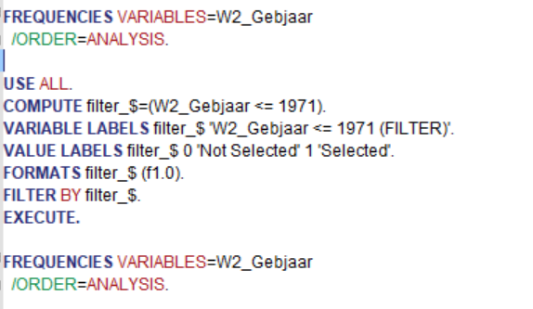
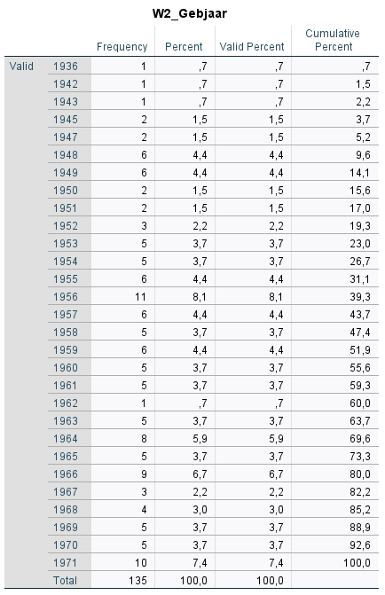
Opgave 3: Verband Vaccin x Coronasymptomen
Opgave 2
Open ‘DATA_WAVE2_CenW.sav’. Is er onder respondenten die 50 jaar of ouder zijn een significant verband tussen al dan niet gevaccineerd zijn tegen corona (W2_Coronavaccin) en het vertonen van coronasymptomen (W2_Corona)?
Analyse uitvoeren op subset van de data (enkel 50 jaar of ouder)

Slide 63
Opgave 3: Verband Vaccin x Coronasymptomen
Stap 2. Datacontrole
  Inconsistentiecheck

Slide 64

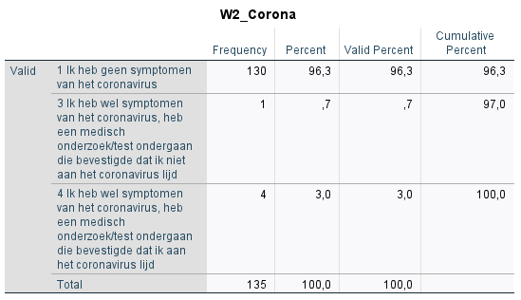
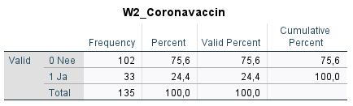
Opgave 3: Verband Vaccin x Coronasymptomen
Stap 2. Datacontrole
  Inconsistentiecheck:
W2_Corona moet gehercodeerd worden naar 0 = Geen symptomen, 1 = Wel symptomen

Slide 65
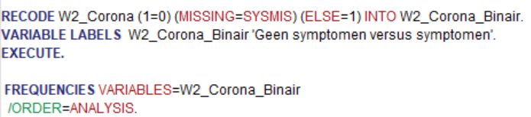
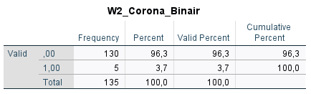
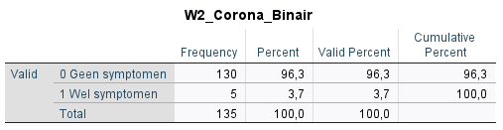
Opgave 3: Verband Vaccin x Coronasymptomen
Stap 2. Datacontrole
  Inconsistentiecheck:
  Recode into different variables (zie H5)
Benoem ook je nieuwe categorieën (door ‘Value labels’ in te vullen bij nieuwe variabele in de ‘Variable view’)

Slide 66
Opgave 3: Verband Vaccin x Coronasymptomen
Stap 2. Datacontrole
  Assumptiecheck:
    Data = absolute frequenties, geen percentages
    Elke variabele minimum twee mutueel exclusieve categorieën
    Onafhankelijke groepen onderzoekseenheden
    f(e) van elke cel > 5

Slide 67
Opgave 3: Verband Vaccin x Coronasymptomen
Stap 2. Datacontrole
  Assumptiecheck:
    Data = absolute frequenties, geen percentages
      Gebeurt automatisch door SPSS
    Elke variabele minimum twee mutueel exclusieve categorieën
      Elke respondent kan maar tot 1 categorie behoren, geen meerdere tegelijk
    Onafhankelijke groepen onderzoekseenheden
      Gevaccineerden vs niet-gevaccineerden = onafhankelijk van elkaar
    f(e) van elke cel > 5
      Zie SPSS-output

Slide 68
Opgave 3: Verband Vaccin x Coronasymptomen
Stap 3. Hypothesen formuleren

Slide 69
Opgave 3: Verband Vaccin x Coronasymptomen
Stap 3. Hypothesen formuleren
  Best tweezijdig toetsen!
  H₀: Er is geen verband tussen gevaccineerd zijn en coronasymptomen hebben: respondenten die gevaccineerd zijn, zijn niet verschillend van respondenten die niet gevaccineerd zijn op vlak van het vertonen van coronasymptomen.
  H_{a}: Er is een verband tussen gevaccineerd zijn en coronasymptomen hebben: respondenten die gevaccineerd zijn, zijn verschillend van respondenten die niet gevaccineerd zijn op vlak van het vertonen van coronasymptomen.

Slide 70
Opgave 3: Verband Vaccin x Coronasymptomen
Stap 4. Significantieniveau bepalen
Stap 5. Toetsingsgrootheid en p-waarde berekenen

Slide 71

Opgave 3: Verband Vaccin x Coronasymptomen
Stap 4. Significantieniveau bepalen
  Minimaal $α$ = .05
  Wanneer n > 400: beter $α$ = .01
    n = 135, dus hanteer .05
Stap 5. Toetsingsgrootheid en p-waarde berekenen
  + indien significant: maat van effectgrootte!

Slide 72
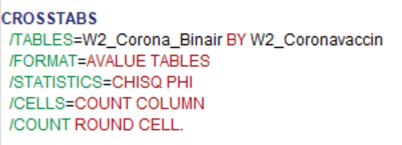
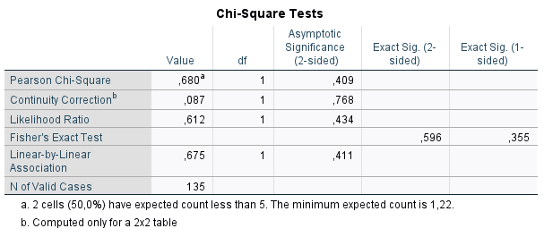
Opgave 3: Verband Vaccin x Coronasymptomen
Stap 5. Toetsingsgrootheid en p-waarde berekenen
  Syntax en output:
Assumptie 4 niet oké: Fisher Exact toets als alternatief

Slide 73
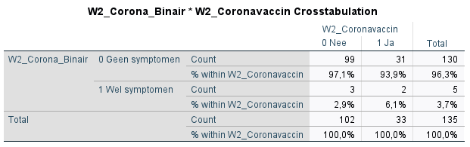
Opgave 3: Verband Vaccin x Coronasymptomen
Stap 5. Toetsingsgrootheid en p-waarde berekenen
  Syntax en output:
Verschil van 3% is niet significant (p = .596)
Maat van effectgrootte hier dus niet interpreteren, want er is geen verband

Slide 74
Opgave 3: Verband Vaccin x Coronasymptomen
Stap 6. Conclusie en rapportering
  In tekst:
  “In dit onderzoek wilden we nagaan of er, onder respondenten die 50 jaar of ouder zijn, een significant verband is tussen al dan niet gevaccineerd zijn tegen corona en het vertonen van coronasymptomen. Een Fisher Exact toets toont aan dat er geen significant verband is tussen beide variabelen (p = .596).”

Slide 75
Extra Oefening voor thuis
SPSS-WERKCOLLEGE 3

Slide 76
Extra opgave: Verband Geslacht x Coronavaccin
Extra opgave
Open ‘DATA_WAVE2_CenW.sav’. Is geslacht (W2_Geslacht) geassocieerd met het al dan niet gevaccineerd zijn tegen corona (W2_Coronavaccin)?

Slide 77
Extra opgave: Verband Geslacht x Coronavaccin
Stap 1. Kiezen van juiste analysemethode
  Hoeveel variabelen?
    Twee variabelen
  Welk meetniveau?
    Geslacht: nominaal, twee categorieën
    Gevaccineerd zijn (W2_coronavaccin): nominaal, twee categorieën
  Welke rol?
    W2_Geslacht: onafhankelijke variabele
    W2_coronavaccin: afhankelijke variabele
        Flowchart: Chi-kwadraat-toets

Slide 78
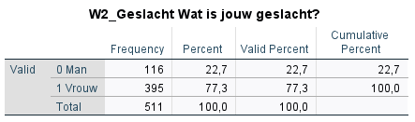
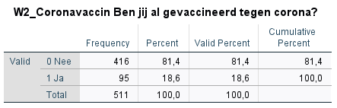
Extra opgave: Verband Geslacht x Coronavaccin
Stap 2. Datacontrole
  Inconsistentiecheck:
  Assumptiecheck:
    Absolute frequenties: OK
    Mutueel exclusief: OK
    Onafhankelijke groepen: OK
    f(e) van elke cel > 5: Checken bij output

Slide 79
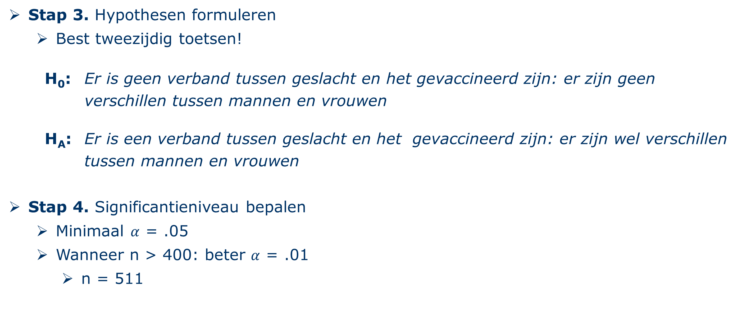
Extra opgave: Verband Geslacht x Coronavaccin
Stap 3. Hypothesen formuleren
  Best tweezijdig toetsen!
  H₀: Er is geen verband tussen geslacht en het gevaccineerd zijn: er zijn geen verschillen tussen mannen en vrouwen
  H_{A}: Er is een verband tussen geslacht en het gevaccineerd zijn: er zijn wel verschillen tussen mannen en vrouwen
Stap 4. Significantieniveau bepalen
  Minimaal $α$ = .05
  Wanneer n > 400: beter $α$ = .01
    n = 511

Slide 80
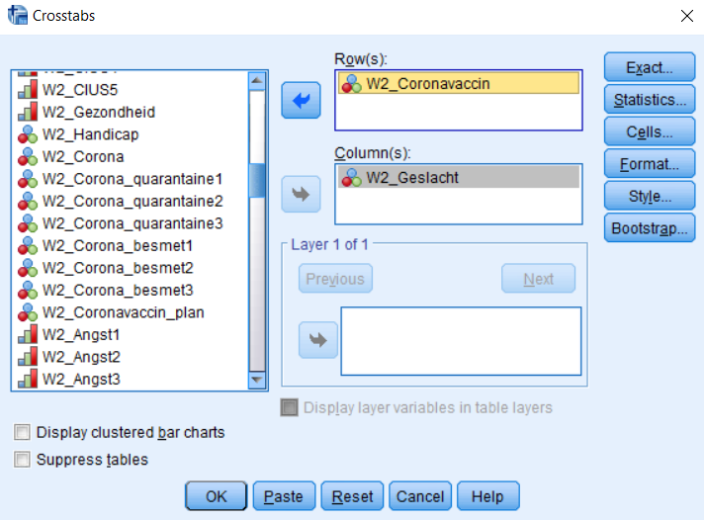
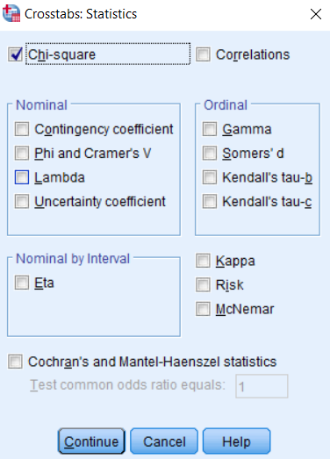
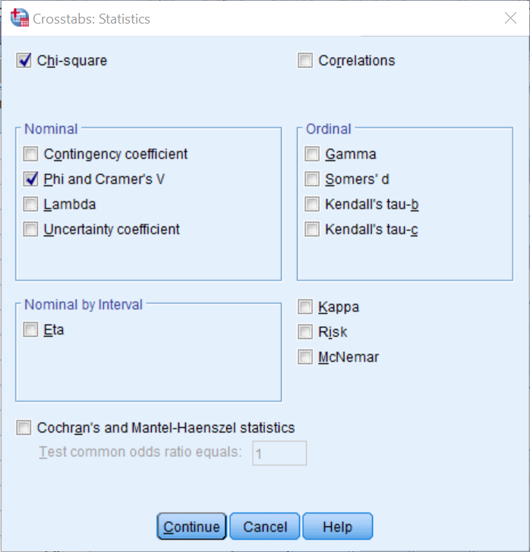



Extra opgave: Verband Geslacht x Coronavaccin
Stap 5. Toetsingsgrootheid en p-waarde berekenen

Slide 81


Extra opgave: Verband Geslacht x Coronavaccin
Stap 5. Toetsingsgrootheid en p-waarde berekenen
Assumptie 4 oké!
Niet significant, dus geen maat van effectgrootte bekijken

Slide 82

Extra opgave: Verband Geslacht x Coronavaccin
Stap 6. Conclusie en rapportering
  In tekst:
  “Uit onze steekproef blijkt, aan de hand van een Chi-kwadraat-toets met het significantieniveau vastgelegd op p < .01, dat vrouwen (19 %) niet significant vaker gevaccineerd zijn dan mannen (17.2 %), met $X$²(1, N = 511) = 0.18, p = .67.”

Slide 83
Nog meer oefeningen
Zie handboek en QR-code

